Slide 1

Краснолиманский УВК «гимназия – ОШ 1 ступени»
«Листая вечные страницы…»
Работа на конкурс
«Творческая юность Донбасса»
ученицы 10 класса
Сороки Екатерины

Slide 2

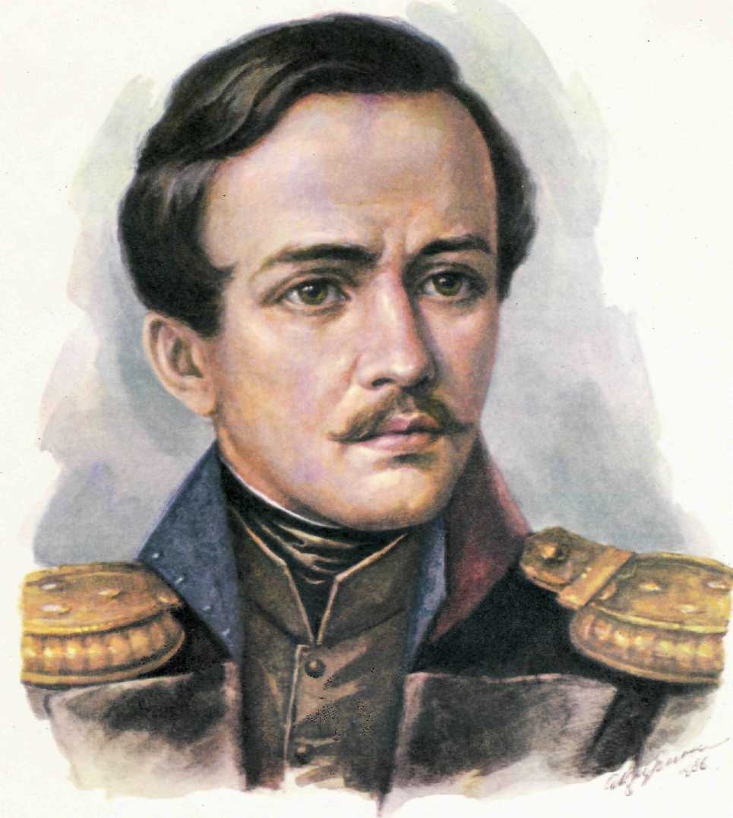
К 200-летию со дня рождения
М.Ю. Лермонтова
Поэт живет, пока его стихи заставляют звучать человеческие души

Slide 3

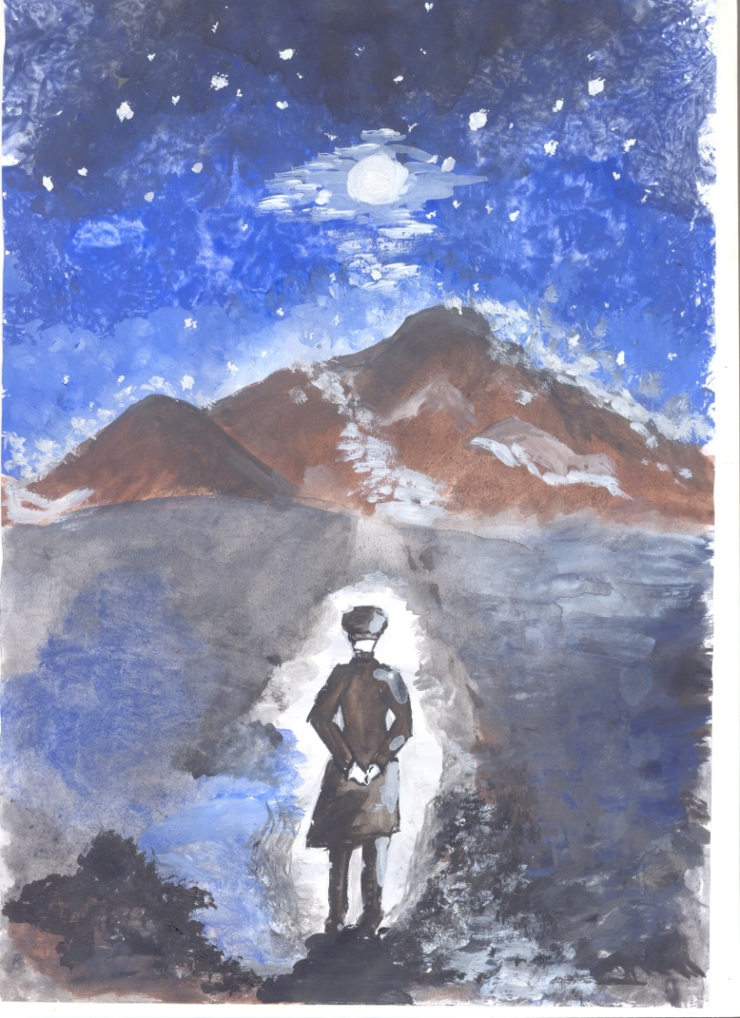
Выхожу один я на дорогу;
Сквозь туман кремнистый путь блестит.
М. Ю. Лермонтов
«Выхожу один я на дорогу…»
200 лет для вечности немного.
И все так же вижу сквозь туман:
Вот поэт выходит на дорогу,
Чтоб пройти сквозь бури и обман.
Вот опять над ним сгустились тучи
И наветы сплетников пустых.
Он же самый дерзкий, самый жгучий
Им в ответ в лицо бросают стих.
И страшней, чем дуло пистолета,
Эта жизнь без цели и борьбы.
И опять - одна душа поэта
Против равнодушия толпы.
Он мечтал о светлом и мятежном,
Против ветра парус направлял,
Верил, что вдали блеснет надежда
И стихи неистово писал.
200 лет для вечности немного.
И все так же вижу, как тогда:
Вот поэт выходит на дорогу,
И для нас горит его звезда.

Slide 4
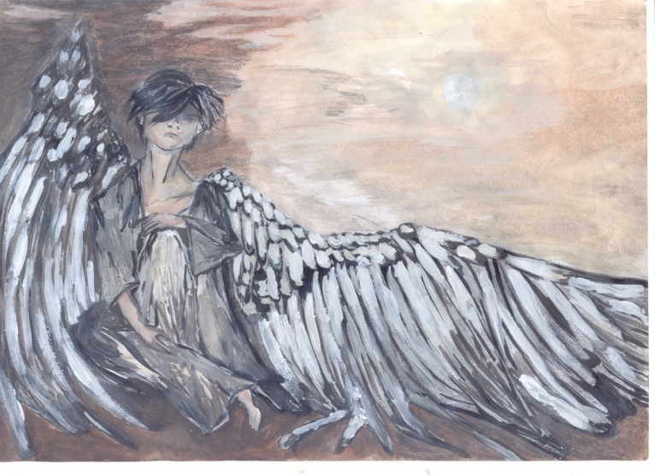
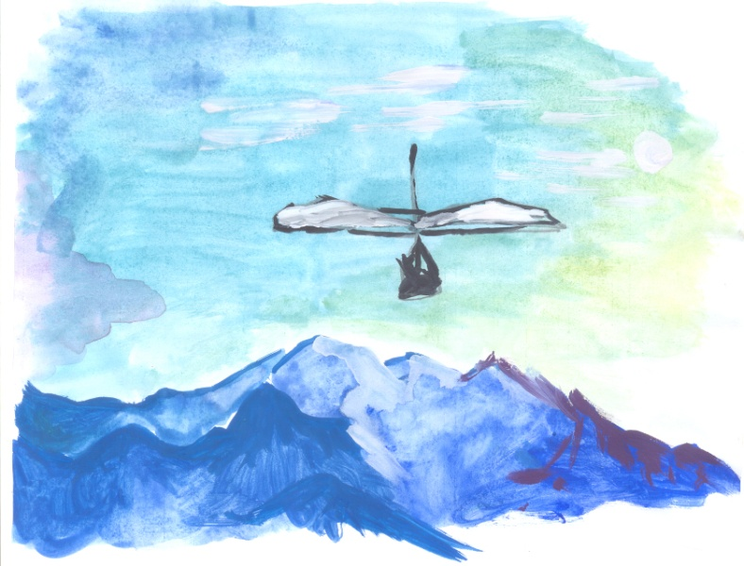
Зачем я не птица, не ворон степной,
Пролетевший сейчас надо мной?
М. Ю. Лермонтов
«Желание»
Вдохновленный ты свежим порывом
Тех ветров, что с весною летят,
Просветленный стоишь над обрывом.
Снизу люди, столпившись, глядят.
Протянули ручонки, пытаясь
Твой полет невозможный прервать.
И хватают, глумятся, бросают,
Твои крылья пытаясь сломать.
«Человек, ты не ворон, не птица», -
Вновь напомнят тебе, чтобы ты
Не мечтал к облакам устремиться
И бояться вдруг стал высоты.
Позабыв, что летал в небесах,
Ты сольешься с толпою, со всеми,
Кто, пока ты летал, презирал,
Твои мысли, твой ветер весенний?
Посмотри! Это солнце лучится!
Ветер вновь за собою зовет.
Человек… Он не ворон, не птица,
Но мечта ему крылья дает.

Slide 5
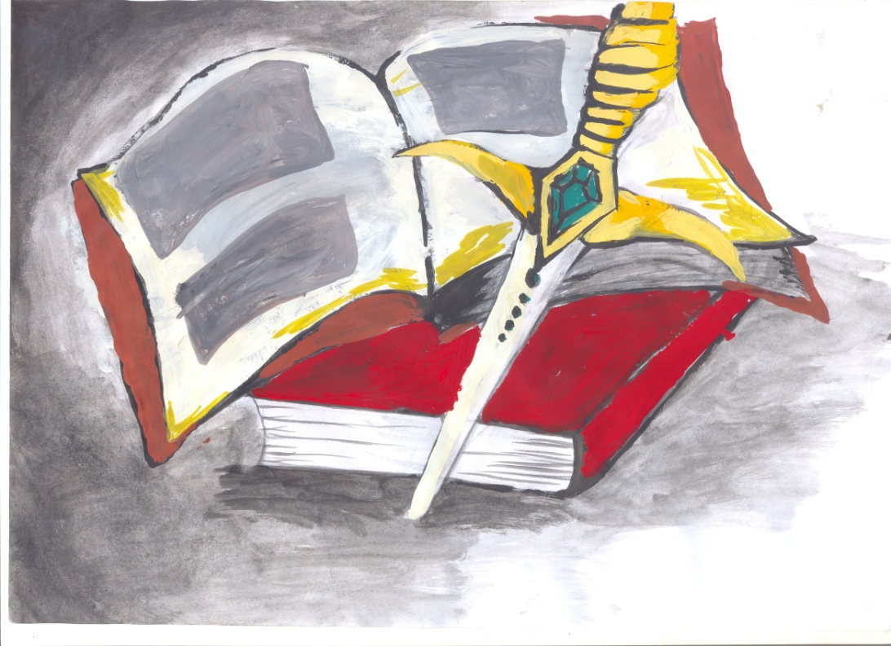
Отделкой золотой блистает мой кинжал;
Клинок надежный, без порока… М. Ю. Лермонтов
«Поэт»
Я знаю: где-то учатся стрелять,
Выводят танки, в бой идти готовы.
Давайте лучше классиков читать!
Оружие святое – это слово.
Оно - кинжал с «отделкой золотой»,
Который зло сразит одним ударом
И вдруг блеснет своею добротой
В защиту обездоленных и старых.
Когда владеет словом человек,
Оно «клинок надежный, без порока».
Оно разрубит узел и навек
Оставит в чьих-то душах след глубокий.
В нем сила есть. В любом конце земли
Дискуссия пусть станет полем битвы.
Дано нам слово, чтобы мы могли
Договориться и решать конфликты.
Оно взлетает в солнечную высь!
И в сотый раз я повторить готова:
Всего важней любовь, добро и жизнь.
Их утверждает золотое слово.

Slide 6
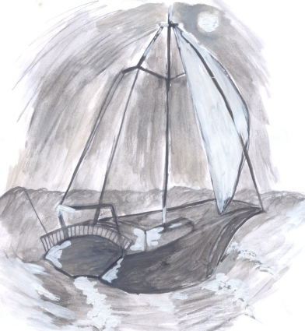
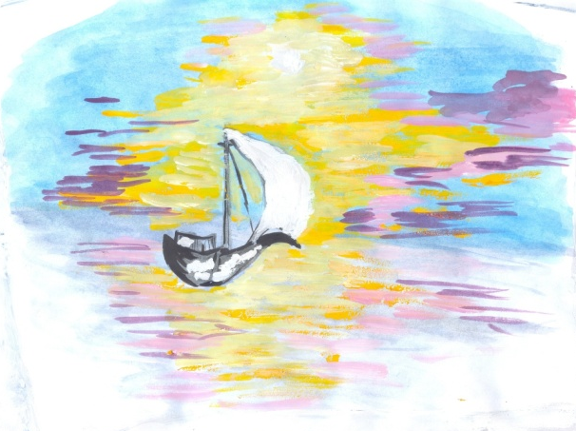
п
Белеет парус одинокой
В тумане моря голубом!
М. Ю. Лермонтов
«Парус»
И море жизни нас бросает.
Малыш, еще не понял ты,
Как нелегко порой бывает
Не утопить корабль мечты.
Когда вокруг вскипают волны,
Не виден берег вдалеке,
Ты должен стойким быть и твердым
И компас удержать в руке.
И если ты пробился к свету
И сладил с собственной судьбой,
Тогда ты празднуешь победу,
Доволен можешь быть собой.
Белеет парус в синем море.
И это счастье может быть,
Что в нашей жизни нет покоя,
Иначе было б скучно жить.
Весь мир, огромный и высокий,
Ты помещаешь в свой альбом.
В нем вижу: парус одинокий
В тумане моря голубом.
И утро красочно смеется,
Лучи играют над волной.
Но наша жизнь не только солнце,
Порой лишь снится нам покой.

Slide 7
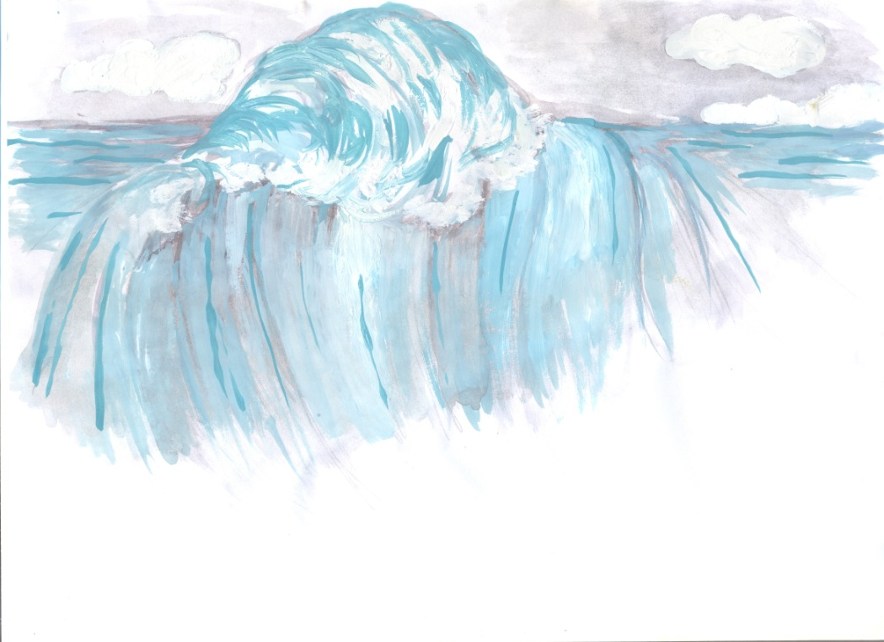
Люди хотят иметь души… и что же? –
Души в них волн холодней!
М. Ю. Лермонтов «Люди и волны»
Каждый, подобно волне в синем море,
Свой берег найдет неизбежно.
Люди хотят иметь души, но горе
Их часто бросает небрежно.
Ветер неистовый холодом веет
И гонит волну за волною.
Но души людские… Они холоднее,
Чем волны, бывают порою.
Бедам и бурям не видно и края.
Так, силы порою теряя,
В бушующем жизненном море блуждает
Людская душа ледяная.
Рвется она. И в порыве заветном
Стремится на солнечный берег.
Может, душа станет теплой и светлой,
Когда ее кто-то согреет.

Slide 8
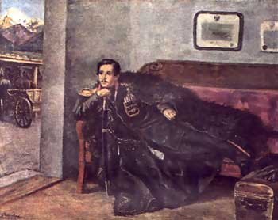
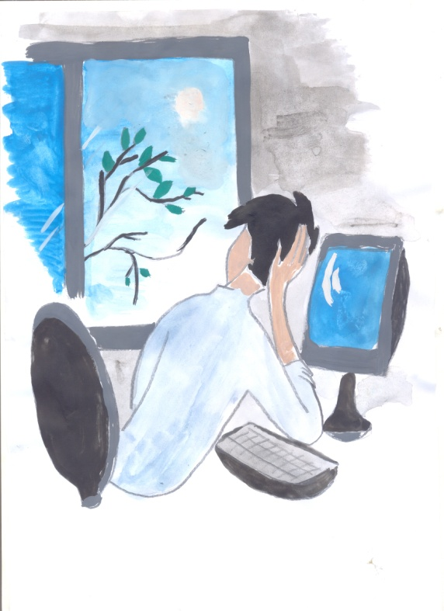
Печально я гляжу на наше поколенье!
Его грядущее — иль пусто, иль темно…
М. Ю. Лермонтов. «Дума»
Печально я гляжу на наше поколенье,
Когда порою вижу: Интернет
Живое заменяет нам общенье.
Мы в соцсетях – прописанный сюжет.
Друзья онлайн. Все здорово. Я рада
По переписке с вами поболтать.
Но как порой мне не хватает взглядов,
Что могут больше всяких слов сказать.
В Контакте снова много сообщений…
Но почему же хочется мне вдруг
Почувствовать восторг прикосновений
Твоих ладоней теплых, добрый друг?
И тут своей печали я не скрою.
Хоть я людей не в силах изменить,
Скажу, что поколенье молодое
Должно, конечно, полной жизнью жить.
Пусть будут дискотеки и походы,
Прогулки, паруса на кораблях!
И лучшие путь не проходят годы
За перепиской длинной в соцсетях.

Slide 9
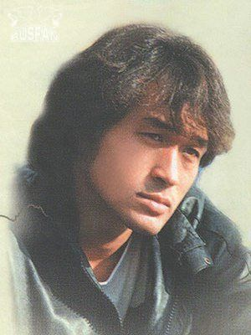
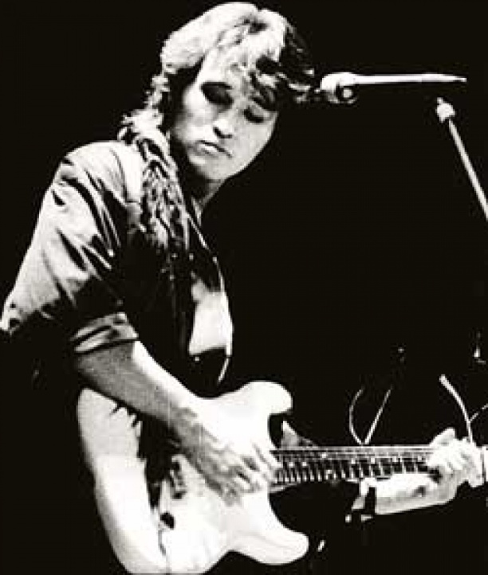
Душа моя мрачна.
Скорей, певец, скорей!
М. Ю. Лермонтов «Еврейская мелодия»
«Душа моя мрачна, скорей, певец, скорей!»
Поставить старый диск – движение простое.
Но вдруг зажгутся тысячи огней,
Когда я вновь услышу голос Цоя.
Я говорю: певец, хочу я слез,
Хочу, чтоб сердце билось учащенно
И с песнями высоко вознеслось
К тем звездам, что взошли над миром темным.
Певец, ты не боялся сложных тем,
И я с твоею музыкой взрослею.
Ты не о светлом пел, но пел затем,
Чтоб в мире стало чуточку светлее.
Живет душа: сильней, певец, сильней!
Твоя гитара вечная играет.
И вновь, «персты, промчавшися по ней»,
От фальши наши души очищают.

Slide 10
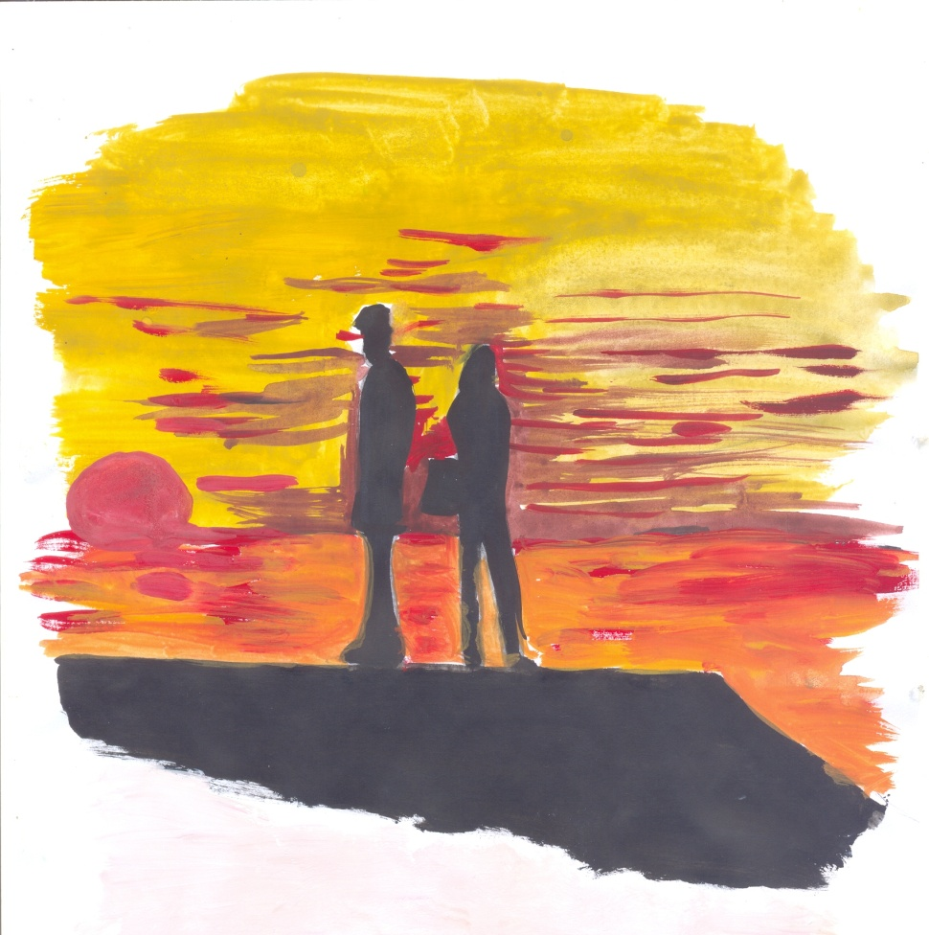
Час неизбежный расставанья
Настал. И я сказал: прости.
М. Ю. Лермонтов «В альбом Н. Ф. Ивановой»
Все позади, но мне бы вспомнить, что.
В воспоминаньях – лишь цвета и звуки.
И только помню, как ты уходил,
А я к тебе протягивала руки.
Так расстаются люди сотни лет…
Финал любви – исписанная тема.
Но каждый раз на небе гаснет свет
Одной звезды высокой неизменно.
Наш час настал. И ты сказал: прости.
И сумерки сгустились у порога.
У каждого теперь свои пути.
Прости и ты. Мне все же жаль. Немного.

Slide 11

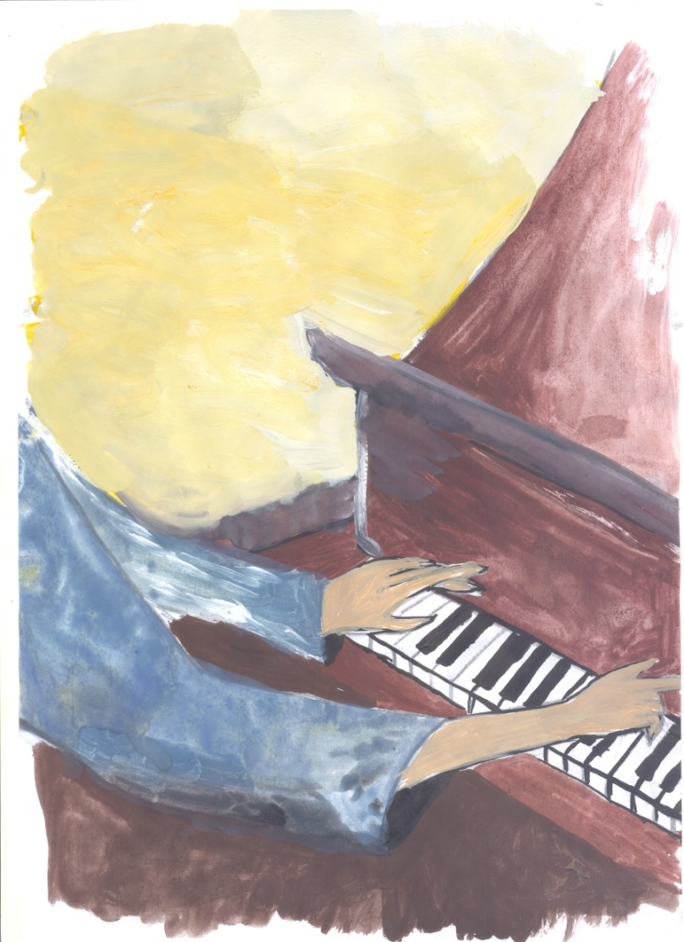
Делить веселье все готовы,
Никто не хочет грусть делить.
М. Ю. Лермонтов. «Одиночество»
В этот час я не знаю покоя.
И такая на сердце печаль!
Погрусти ты тихонько со мною,
Заверни меня в теплую шаль.
И чуть слышно, протяжно и нежно
Спой мне песню про синюю даль.
А потом заиграет с надеждой
Наш усталый и старый рояль.
Лишних слов, ты же знаешь, не надо.
Я к руке твоей теплой прижмусь.
Это счастье, что ты со мной рядом
И что делишь со мной мою грусть.

Slide 12
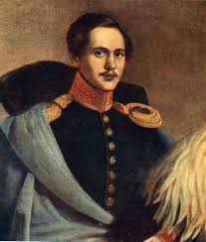
Нет, я не Байрон, я другой,
Еще неведомый избранник…
М. Ю. Лермонтов «Нет, я не Байрон, я другой…»
Нет, ты не Байрон, ты другой.
Поэт, чье имя словно море
Играет , не дает покоя,
Звенит натянутой струной.
Нет, ты не Байрон, ты другой,
Кто зажигать сердца умеет,
От чьих признаний я краснею,
Кому я верю всей душой.
Нет ты не Байрон, ты другой,
Кто силой слова обладает,
Кто спорить с вечностью дерзает
И в небесах горит звездой.

Slide 13

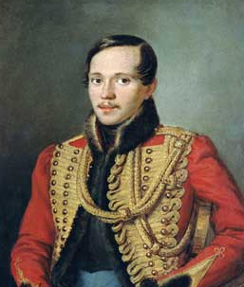
И продолжают жить его стихи
В сердцах и душах разных поколений…
Автор проекта – Сорока Екатерина
Стихи иллюстрированы авторскими рисунками.
Портреты Лермонтова работы
П. Заболотского, Ф. А. Будкина

